Slide 1

«Сердце отдаю детям»
Команда «Подмастерья из 3Г»
МБОУ «Школа № 60/61»
Классный руководитель
Еременко Ольга Александровна
Рязань
2025г

Slide 2
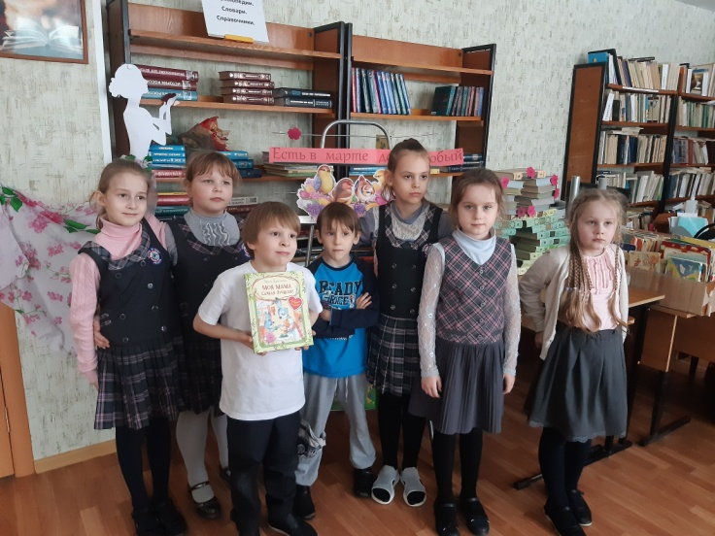
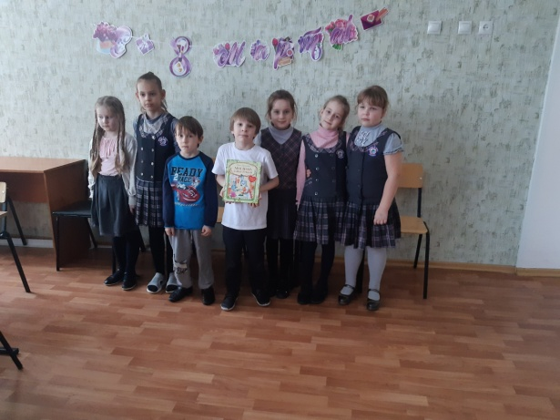
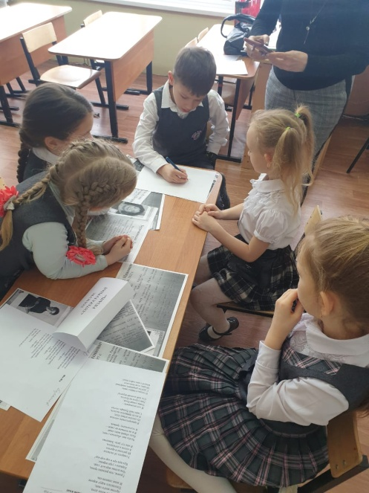
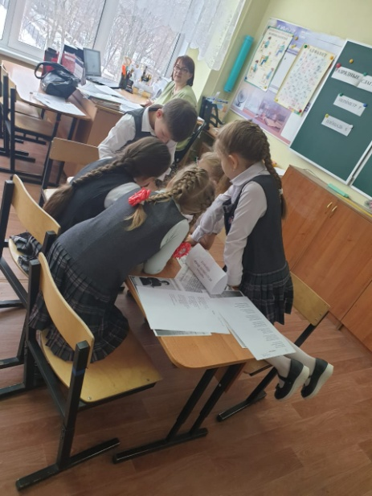
«Великие примеры – лучшие наставники» (К. Клаузевиц)
Наша команда называется «Подмастерья из 3Г». Мы третьеклассники. Всем нам вместе 64 года! Мы очень любознательные. Даже слишком!

Slide 3

«Труд учителя подобен свету далёкой звезды»И.Преловская
Утром по понедельникам мы собираемся на занятие «Разговор о важном». Одно из них было посвящено 80-летию Победы. Наша учительница рассказала нам о своем отчиме, фронтовике, человеке, который отдал все силы профессии учителя.

Slide 4
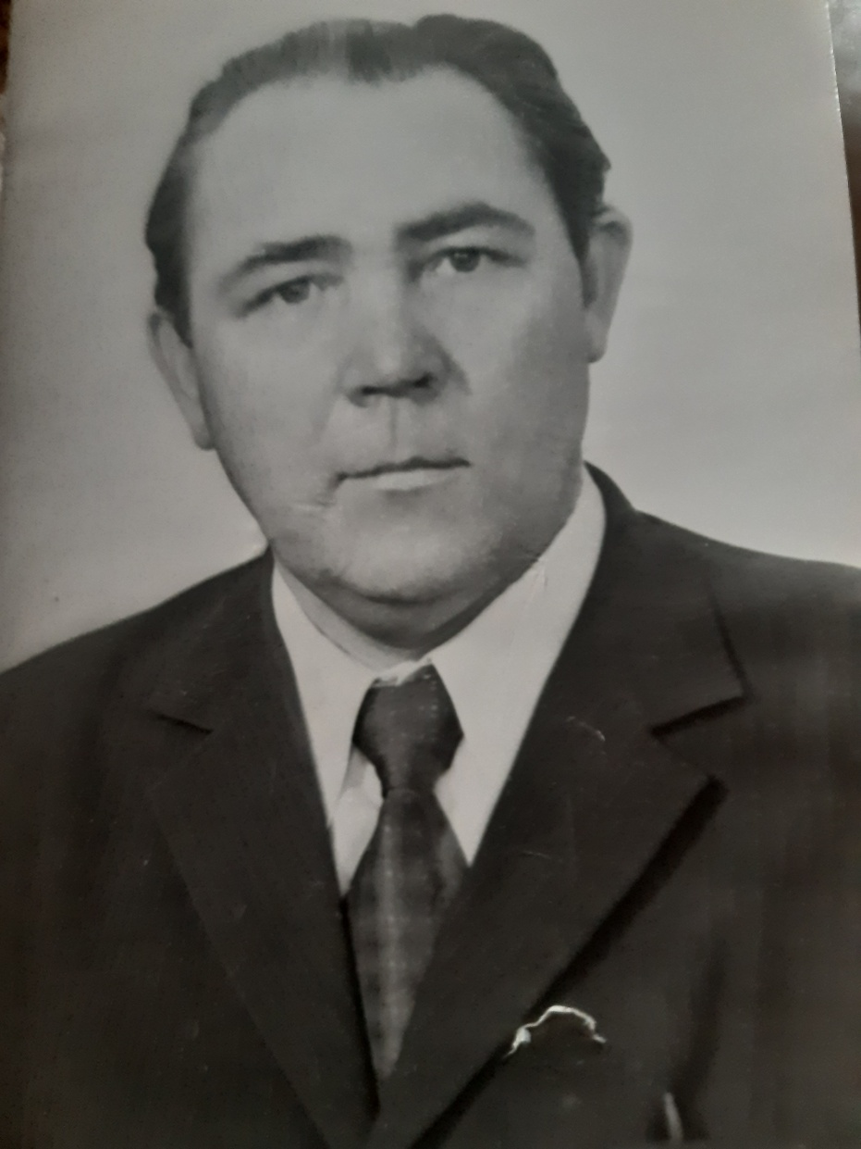
Антошин Евгений Николаевич (1926 – 1999)

Slide 5
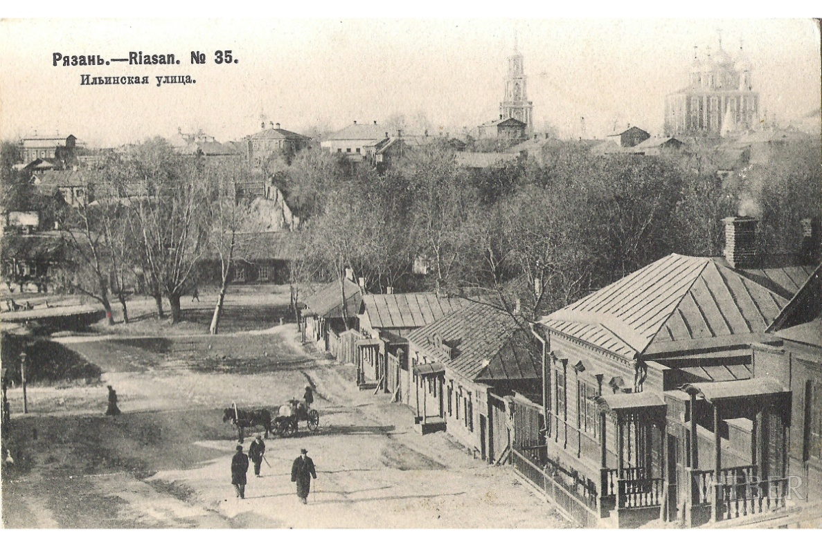
Антошин Евгений Николаевич (1926 – 1999)
Родился Евгений Николаевич в Рязани 3 сентября в далёком 1926 году. Только что отгремели революция и Гражданская война. Родители маленького Жени в поисках сытой и мирной жизни перебрались из Петрограда в Рязань. Отец сапожничал, мама вела домашнее хозяйство.

Slide 6
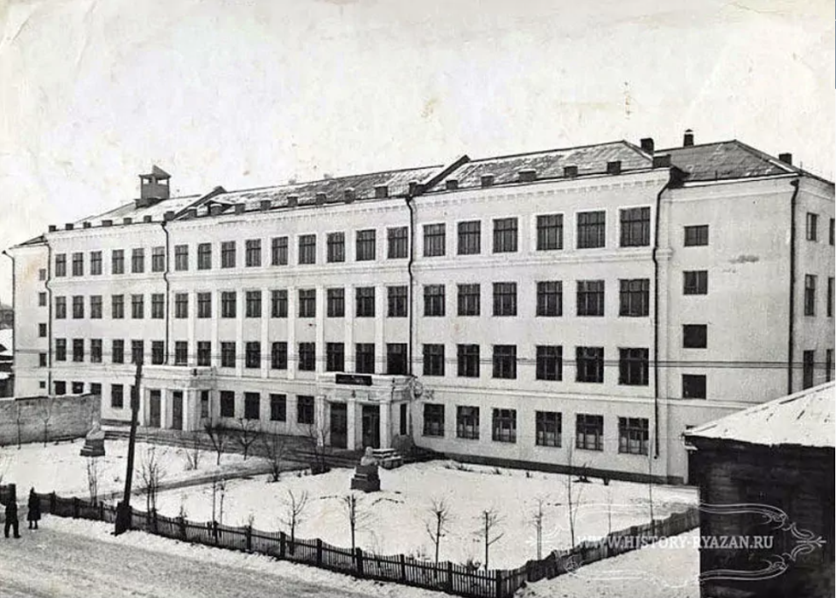
«Учитель …формирует человека» М. И. Калинин
Когда Жене исполнилось 7 лет, он, как и мы, стал первоклассником. Это была школа №3. В то время она находилась в помещении Медицинского института.

Slide 7
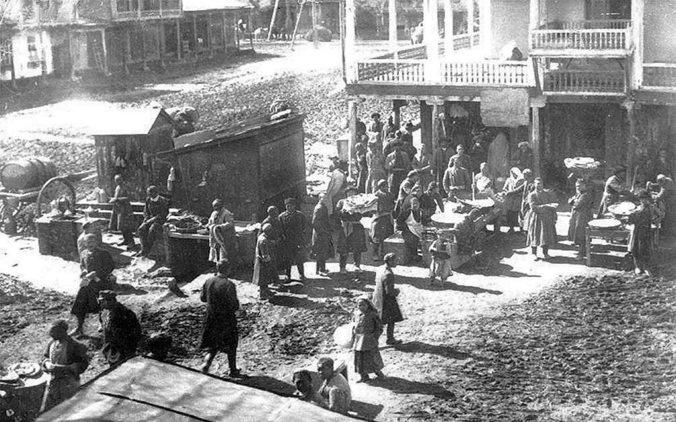
«Учитель – это вечное движение…» Г. Мячина
Закончить школу не удалось. Когда мальчику исполнилось 14 лет, началась война! Враг продвигался вглубь нашей страны. Отец ушел на фронт. Семья Жени эвакуировалась в далекий Чимкент. Здесь было тепло и сытно.

Slide 8
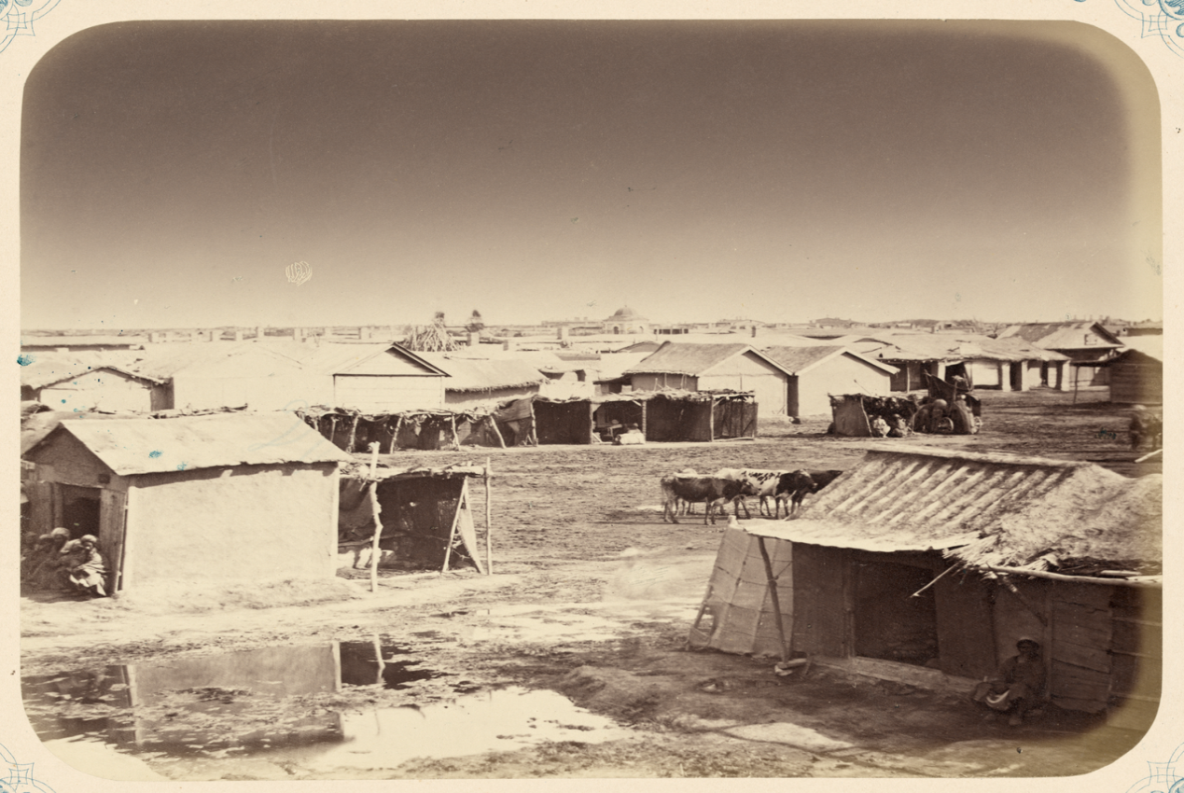
Учитель – «Профессия дальнего действия». Р. Рождественский
За три долгих года эвакуации Женя окончил школу, работал подпаском у местных жителей. Те подкармливали его как могли.

Slide 9
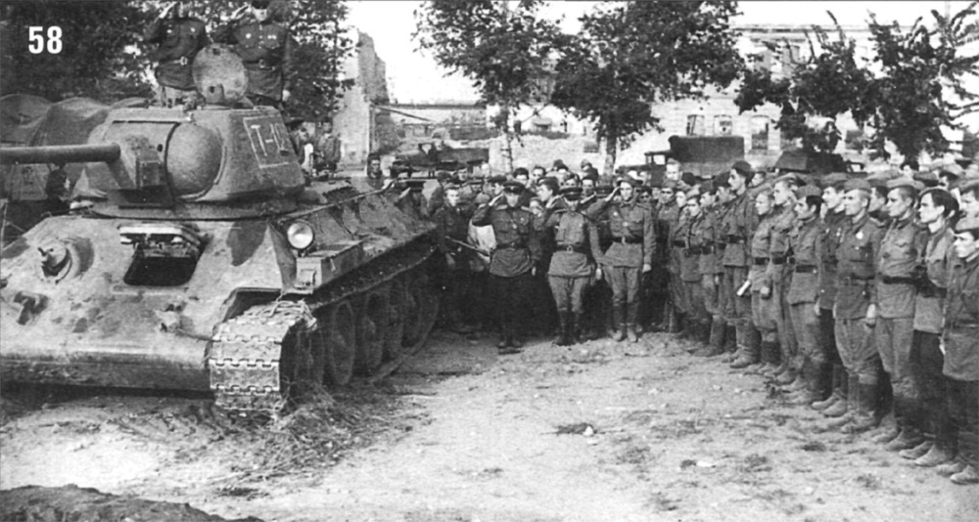
Наступил 1944 год. Приближался 18-й день рождения Евгения. Окончив ускоренные курсы танкистов, осенью 1944 года он призывается в армию и попадает на I Украинский фронт в 5 Зимовниковский механизированный танковый корпус. С боями дошёл до Германии. Несколько раз был ранен.
Но снова возвращался
в строй!

Slide 10
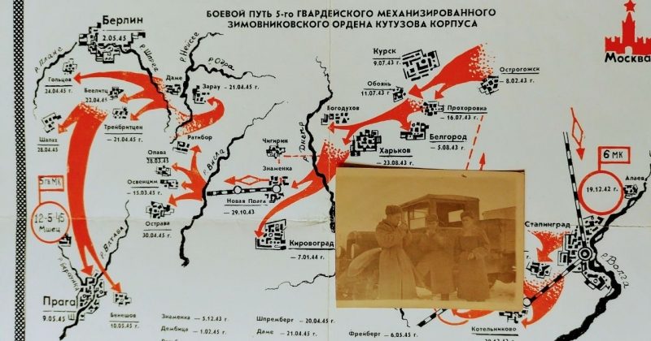
«Гвозди бы делать из этих людей…» Н. Тихонов
29 марта 1945 года танк Евгения Антошина был подбит и загорелся. Его, обгорелого и полуживого, с раздробленной ногой успели вытащить боевые товарищи. Но он этого уже не помнил!

Slide 11
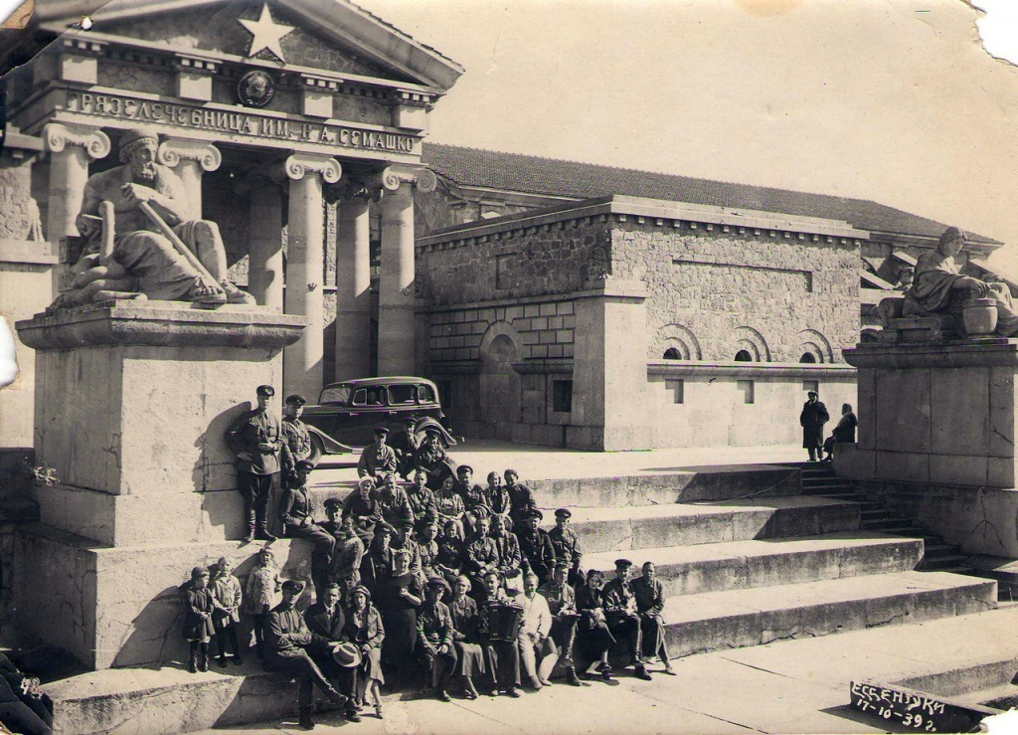
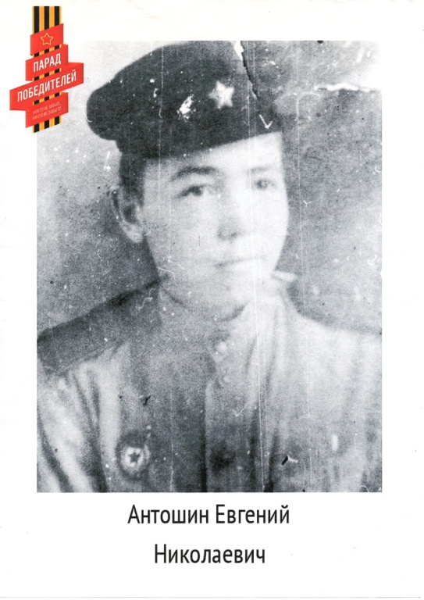
«Трудности делают нас сильнее» Ф. Ницше
Победу Евгений Антошин встретил в Кисловодске в эвакогоспитале. Ранение оказалось серьезным. Правую ногу пришлось ампутировать ниже колена. Вернулся к родным в августе 1945 года на костылях.

Slide 12
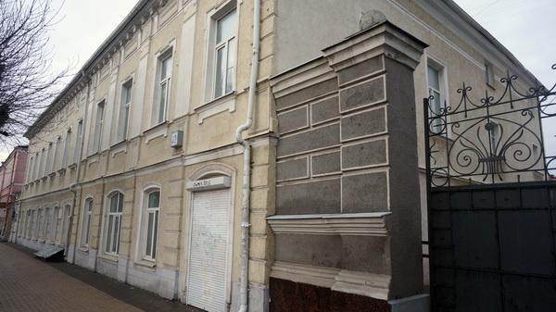
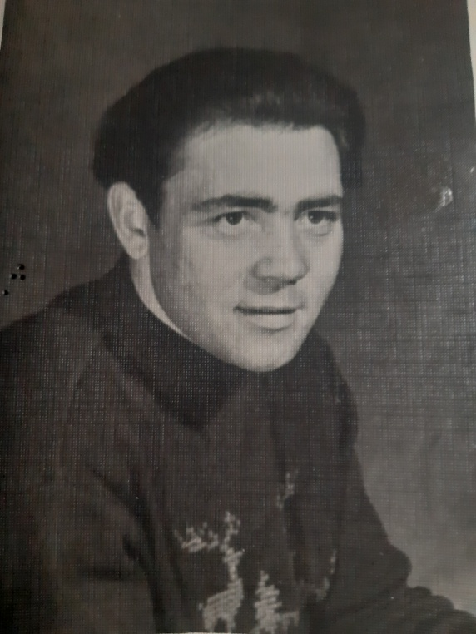
«Учитель – это тот же писатель, который пишет не книги, а живых людей» Е. Евтушенко
Но Евгений Николаевич и не думал сдаваться! От отца – сапожника он унаследовал «золотые руки». Закончил Школу мастеров, работал резчиком по дереву.

Slide 13
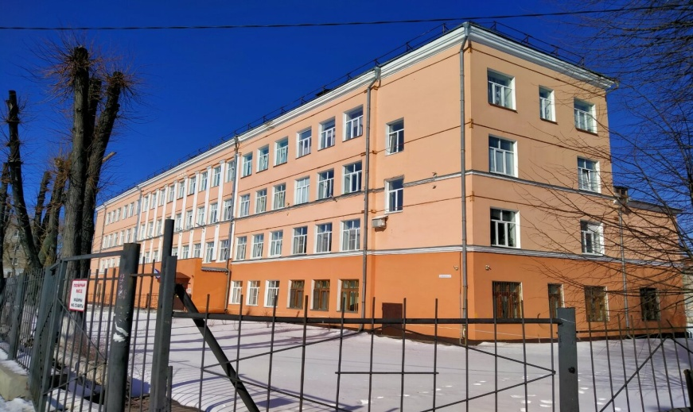
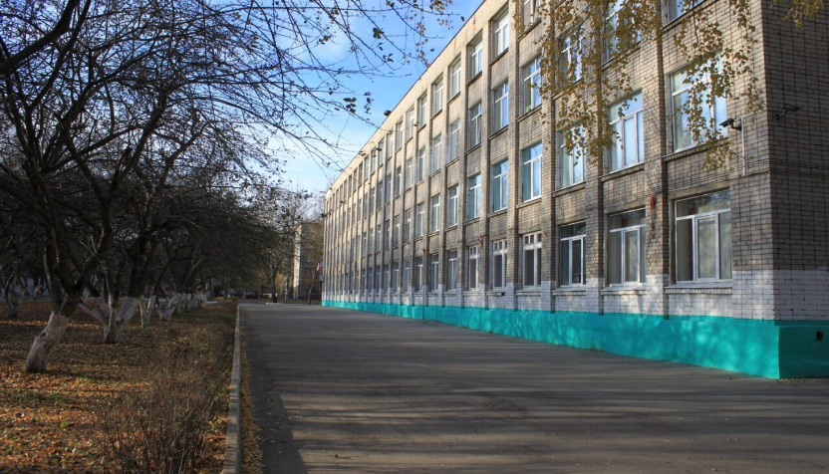
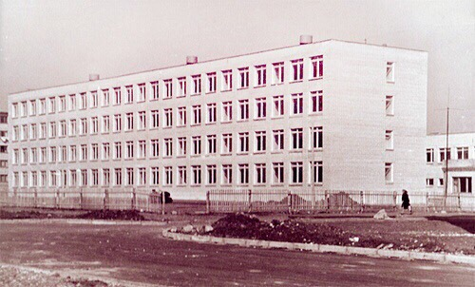
Но любовь к детям победила! Окончив Рязанский Государственный педагогический институт, Евгений Николаевич становится учителем истории. Сначала это была родная ему школа №3, потом школа № 47. И, наконец, школа № 53, в которой он работал с момента её открытия.

Slide 14
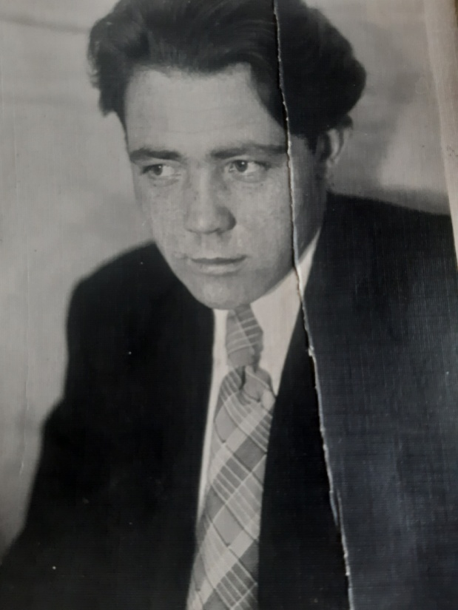
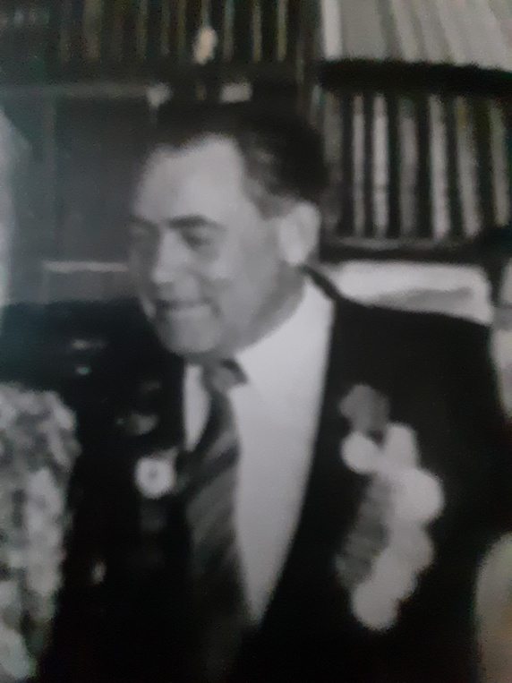
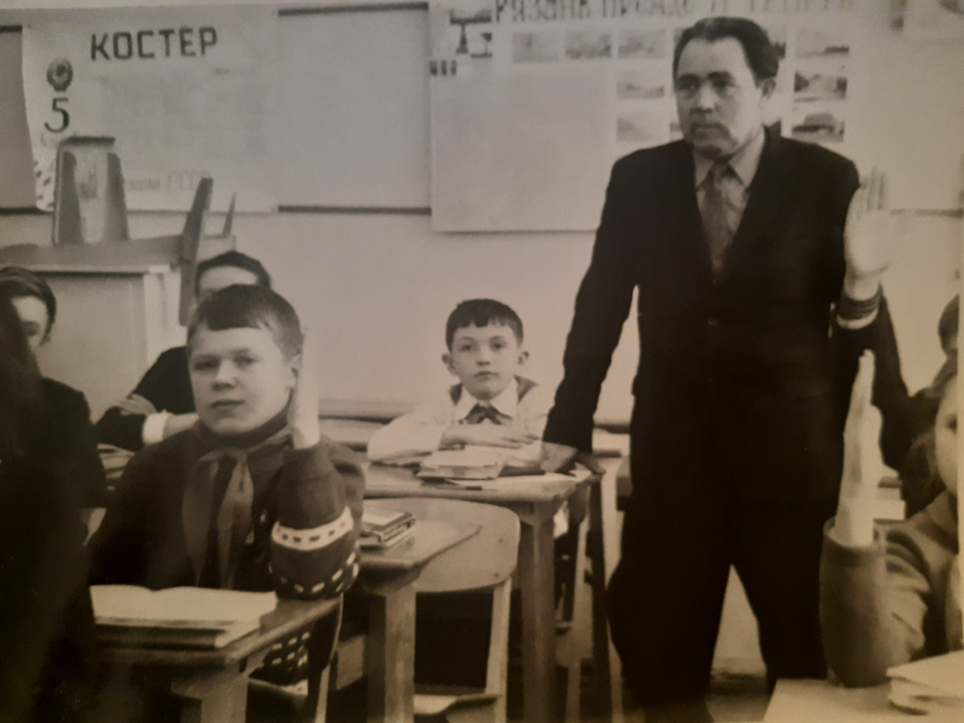

Slide 15
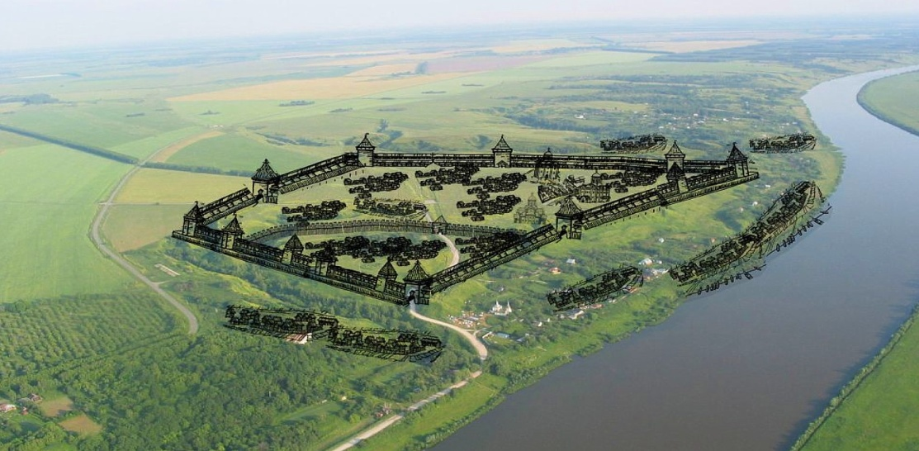
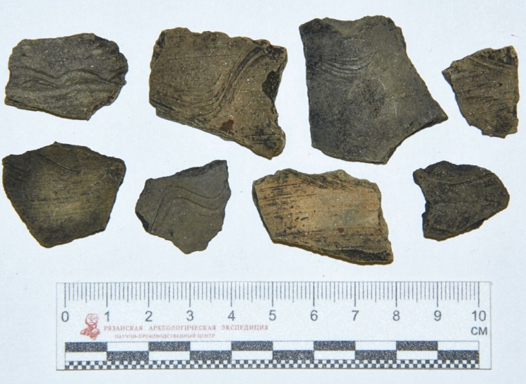
Учитель – «инженер человеческих душ» А. Макаренко
Ученики любили своего учителя. Он платил им тем же. Его уроки были интересными и познавательными. Ребята посетили много предприятий города Рязани, побывали на городище Старая Рязань, поучаствовали в раскопках.

Slide 16
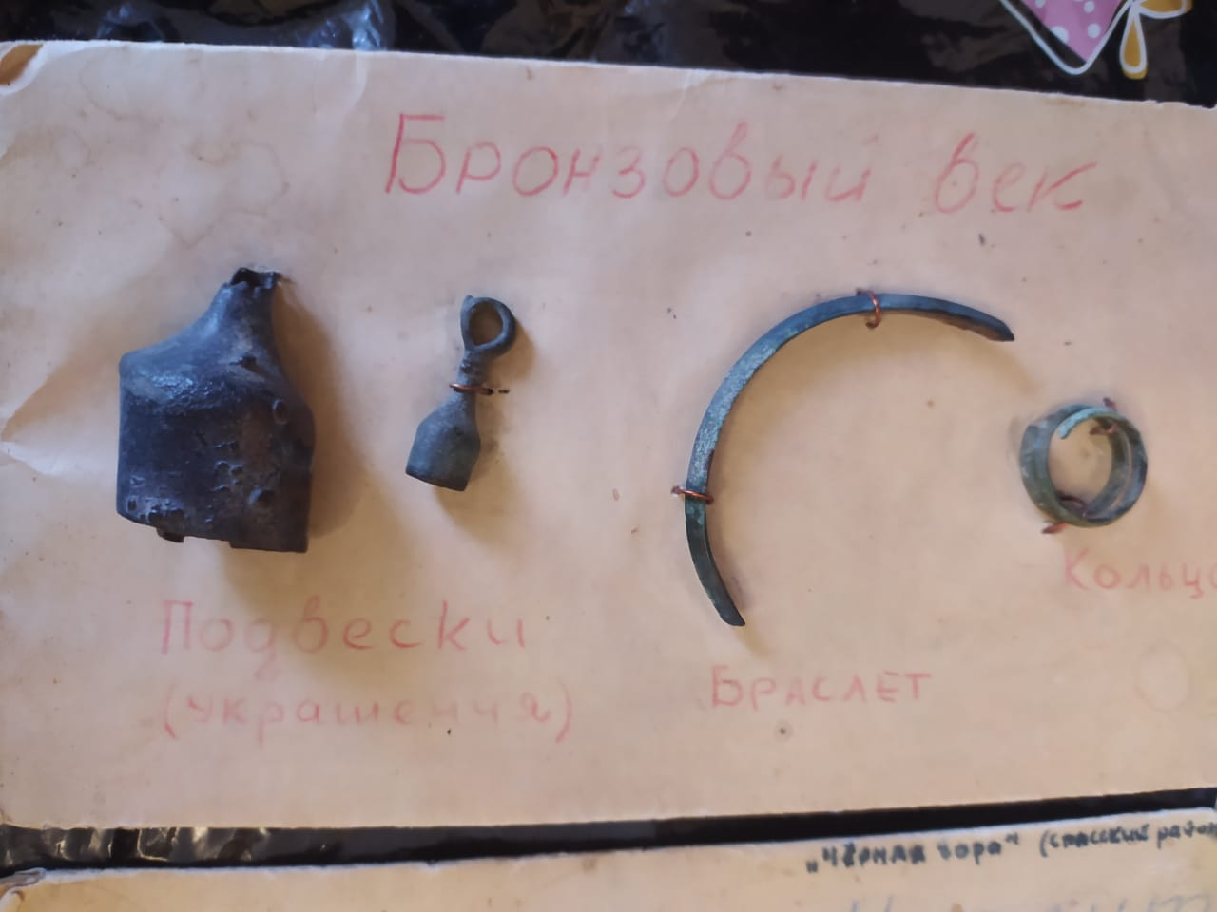
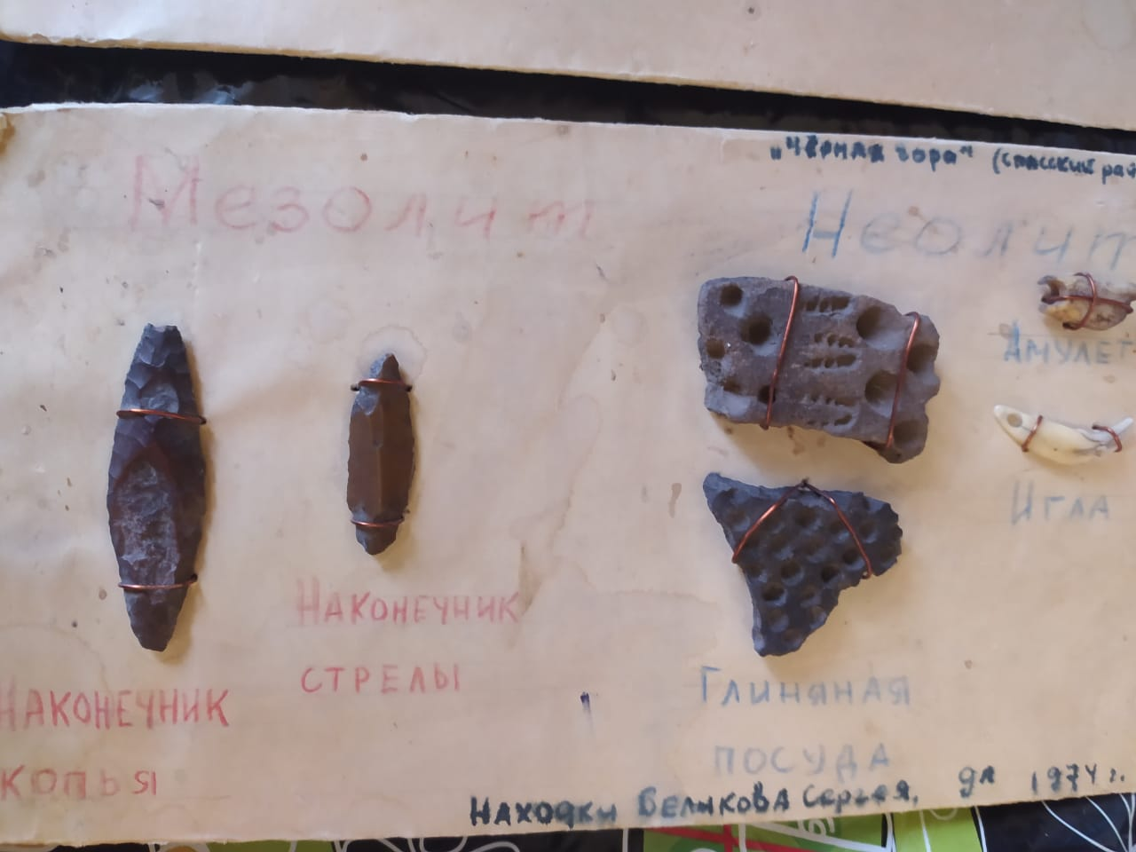
фото

Slide 17
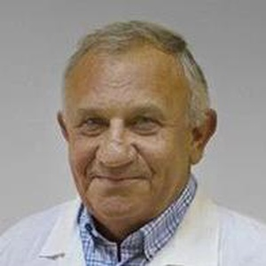
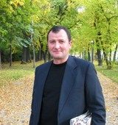
«хорошие учителя создают хороших учеников»
М. остроградский
Выпускники Евгения Николаевича приносят пользу своей Родине. Среди них есть врачи, инженеры, следователи, депутаты, военные, учителя.
Федулаев Р. Б. Кошелев А. М.
ОКБ Городская Дума

Slide 18
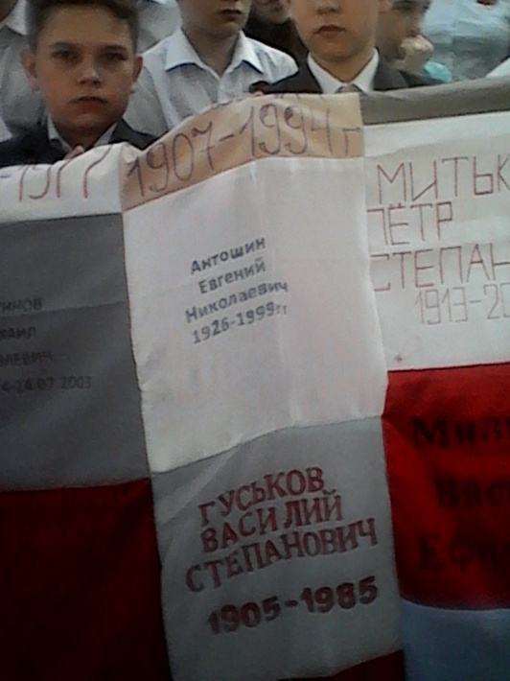
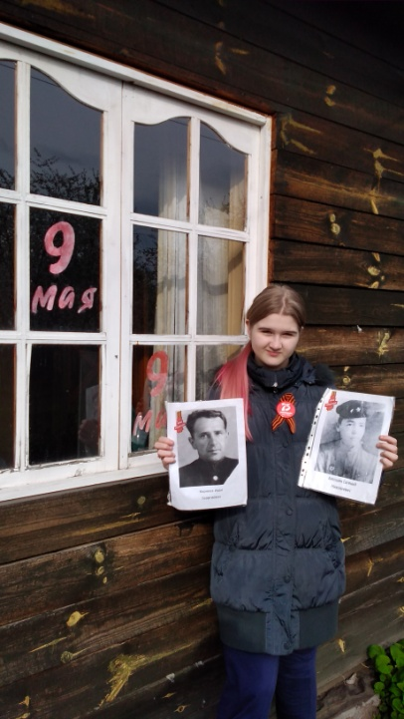
«Без его бы сердца доброго не был мир так удивителен…»
Этими строками Вероники Тушновой
наша учительница, Еременко Ольга Александровна, закончила «Разговор о важном». Нам стало понятно, что свою профессию она выбрала не случайно.

Slide 19
Интернет источники
https://penzavzglyad.ru/images/uploads/32fa5c45181cf42dbf3b25be1ad48c1b.jpg
https://razgovor-cdn.edsoo.ru/media/file/teacherandmentor-poster.png
https://st-babich-bibl.ru/wp-content/uploads/2022/04/1-20.jpg
http://images.myshared.ru/5/503742/slide_12.jpg
https://sun9-41.userapi.com/impg/12ICCSM1F63KK4eqQ7gAwzZSYTeK3o51ro1HKQ/im-NHRaCkyM.jpg?size=960x720&quality=96&sign=709809075fca257faf96c2d5b0bfd6a3&c_uniq_tag=iFdVSVzn6ALQdH_s_V0QDAEpdayn3JFh9otHg_wUAE4&type=album
https://skazka-arkhyz.ru/wp-content/uploads/4/3/6/436296b43bd1159d2bb78817fca4f283.jpeg
https://prodoctorov.ru/ryazan/vrach/225925-fedulaev/#:~:text=%D0%A4%D0%B5%D0%B4%D1%83%D0%BB%D0%B0%D0%B5%D0%B2%20%D0%A0%D0%BE%D0%BC%D0%B0%D0%BD%20%D0%91%D0%BE%D1%80%D0%B8%D1%81%D0%BE%D0%B2%D0%B8%D1%87%2C%20%D0%A0%D1%8F%D0%B7%D0%B0%D0%BD%D1%8C%3A%20%D0%BA%D0%B0%D1%80%D0%B4%D0%B8%D0%BE%D0%BB%D0%BE%D0%B3%2C,%D0%BD%D0%B0%20%D0%BF%D1%80%D0%B8%D1%91%D0%BC%20%E2%98%8E%20(4912)%2046-63-90
https://viperson.ru/people/koshelev-aleksandr-mihaylovich
https://youtu.be/vYm_yaDaiLg
https://www.culture.ru/poems/18419/esli-b-ne-bylo-uchitelya
https://ya62.ru/upload/iblock/b83/b83e71f92756ef821942453b73adf14a.jpg
https://ic.pics.livejournal.com/pantv/14908973/5501649/5501649_original.jpg
https://yandex.ru/maps/org/mbou_sosh_3_3/20953135499/?ll=39.727984%2C54.618536&z=16
https://yandex.ru/maps/org/shkola_47/29227245592/gallery/?ll=39.649813%2C54.643368&z=16
http://schoolrzn53.ucoz.ru/index/istorija_shkoly/0-28
https://cdn.moypolk.ru/static/resize/w800/soldiers/fellow/2017/05/08/9e9d099512bd0150c0b4c1b6da512a0c.jpg
http://tankfront.ru/foto/ussr/tk/gvtk01tk26/gvtk01-013.jpg
https://pastvu.com/p/648414
https://pastvu.com/_p/a/5/a/i/5aijlhceim4pr7clw9.jpg
ФОТОГРАФИИ ИЗ ЛИЧНОГО АРХИВА Еременко О. А.

